Slide 1
Как попасть на собес в Тиньк?
От команды “За деньги – DA, NO не всегда”
Сусликов Иван Круглов Ярослав Петров Михаил

Slide 2





Вступление
Наша база данных
hh.ru:
характеристики вакансий и резюме
Каждая строка – уникальное взаимодействие соискателя и работодателя.
Всего – 500 000 значений Даты всех взаимодействий – лето 2023 года

Slide 3
Вступление
Переменные
Количественные:
Год рождения
Опыт работы в месяцах
Ожидаемая зарплата
Зарплата от и до
Качественные:
Степень образования
Профессия
Пол
Параметры взаимодействия
Регион вакансии

Slide 4
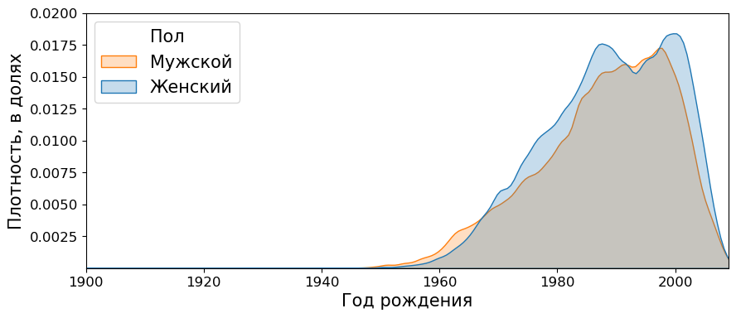
Вступление
Распределение количества резюме по году рождения соискателя
Медиана – 1990 – 33 года
Мода – 1998 – 25 лет

Slide 5
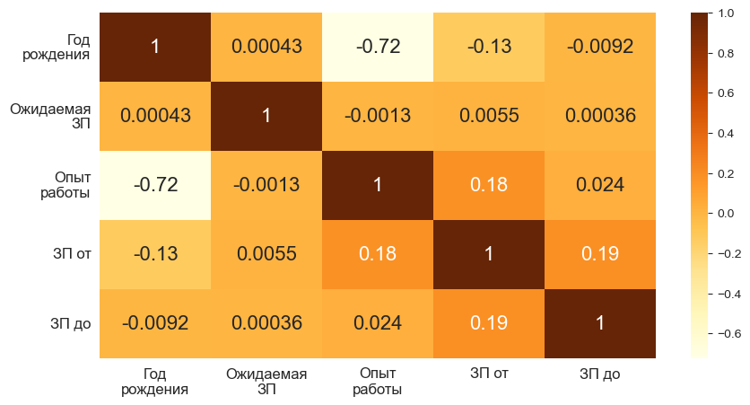
Вступление
Матрица корелляции

Slide 6



Предобработка
Работа с пропущенными значениями и дубликатами
Существуют дубликаты topic_id, но все данные разные
Удаляем пропущенные значения в education_level, initial_state и final_state
Удалено 1 114 значений
Осталось 99,7% датасета

Slide 7
Предобработка
Введение новых переменных
year_of_birth
applicant_age - возраст
study_months - количество месяцев обучения
education_level
initial_state
final_state
successful_topic - готовность работодателя пригласить соискателя на собеседование

Slide 8
Предобработка
Работа с выбросами. Очистка
Удаляем applicant_age > 74
Удаляем выбросы work_experience_months и study_months
Удаляем волонтёров
Удалено 14 773 значений
Осталось 96,8% датасета

Slide 9





Гипотеза и механизм
Требования работодателя – статистически значимые переменные для successful_topic(например, опыт работы и месяцы учебы)
Как профессия и регион влияют на требования работодателей
В одних регионах большее население
Существуют регионы в которых требования работодателей внутри одной профессии существенно различаются
Большее предложение труда
Строже отбор

Slide 10
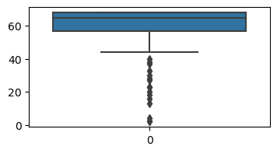
Гипотеза и механизм
Исследуемые показатели
Successful_topic | Study_months | Work_experience_months | Vacancy_region | Profession
Успешность резюме | Месяцы учебы | Месяцы работы | Регион вакансии | Профессия
Бинарная | Количественная | Количественная | Качественная | Качественная
Распределение профессий по регионам
68 уникальных значений профессии
87 уникальных региона
Медиана кол-ва профессий в регионе = 65

Slide 11

Статистическая проверка
H1.0. В генеральной совокупности нет различий в вероятности приглашения на собеседование среди людей с разным work_experience_months
H1.1. В генеральной совокупности есть различия в вероятности приглашения на собеседование среди людей с разным work_experience_months
H2.0. В генеральной совокупности нет различий в вероятности приглашения на собеседование среди людей с разным study_months
H2.1. В генеральной совокупности есть различия в вероятности приглашения на собеседование среди людей с разным study_months

Slide 12
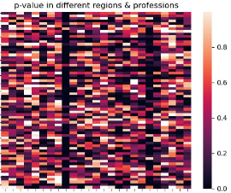
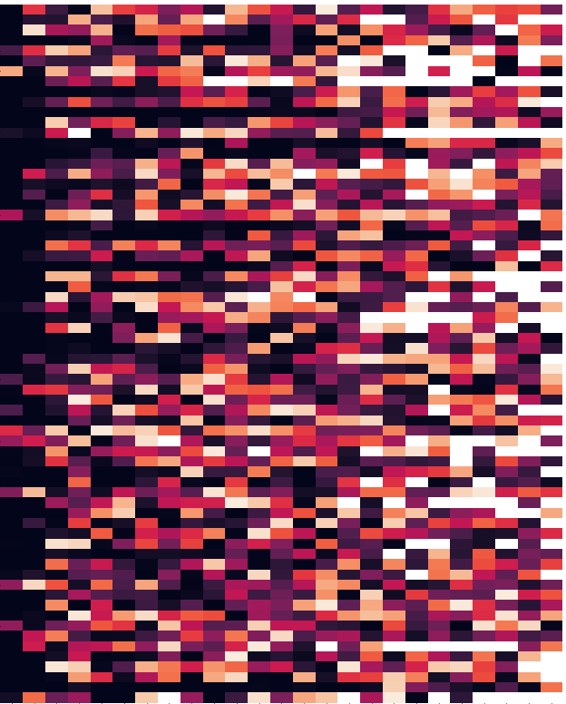
Статистическая проверка
P-value по каждой профессии в каждом регионе от рабочего опыта
Регионы со всеми профессиями (85% от прежнего дф)
1
0,8
Инженер
0,6
Менеджер
0,4
0,2
0
Очень много NaN, т.к. не в каждом регионе присутствуют все профессии
Юрист
!!
Кол-во записей по региону

Slide 13
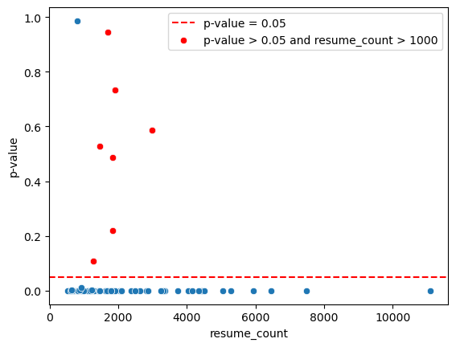
Статистическая проверка
Машинист
Рабочий опыт
Сварщик
Тестировщик

Slide 14

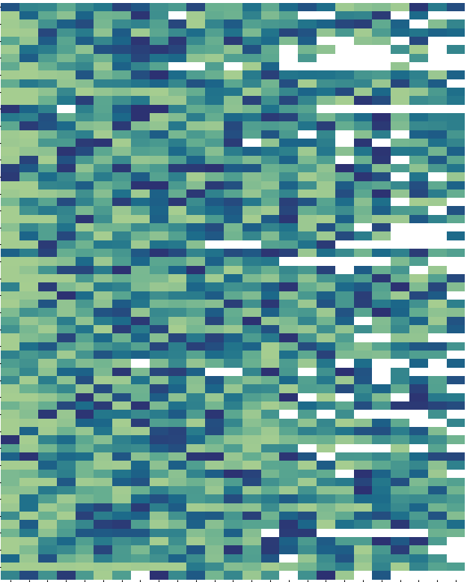
Статистическая проверка
P-value по каждой профессии в каждом регионе от учебы в месяцах
Регионы со всеми профессиями (85% от прежнего дф)
1
0,8
0,6
0,4
0,2
0
Очень много NaN, т.к. не в каждом регионе присутствуют все профессии
!!
Кол-во записей по региону

Slide 15
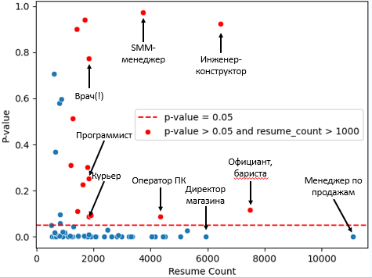
Статистическая проверка
Учеба

Slide 16
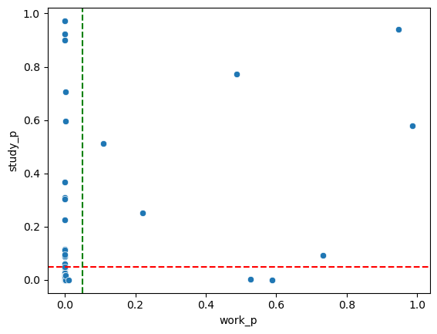
Статистическая проверка

Slide 17

Выводы
Гипотеза подтвердилась. В разных регионах действительно по-разному смотрят на опыт в работе и учебе.
Есть значимые различия в статистически значимых требованиях работодателей в разных регионах.
Так же на наших визуализациях можно найти каждую профессию, представленную в датасете.

Slide 18
Выводы
Ограничения
Нам представлены данные за
короткий промежуток времени. Найденные закономерности могут быть свойственны только летнему периоду.
2. Наше исследование нельзя обобщить на весь мир, так как рассматриваются только регионы Российской федерации, тем более только на площадке hh.ru

Slide 19
Выводы
Перспективы Собрать динамические данные, включить данные о высшем учебном заведении. Собрать данные по другим странам.
Применение
Люди, желающие попасть на определенную работу по профессии, увидев соответствующую ей точку на графиках, поймут, какие базовые параметры значимы для работодателя

Slide 20
Приложение к слайду 8
applicant_age

Slide 21
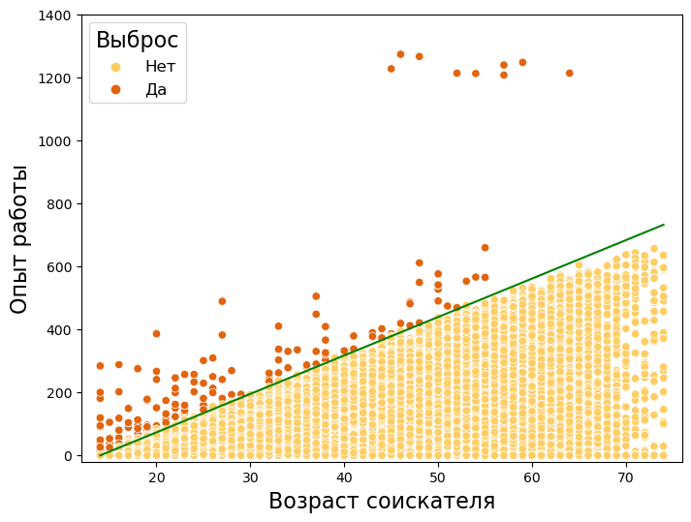
Приложение к слайду 8
work_experience_months
Вводим вспомогательные переменные:
max_possible_exp - максимальный опыт работы, который соискатель может иметь (зависит от возраста)
diff_in_exp - разница между max_possible_exp и work_experience_months
Удаляем всех, у кого
diff_in_exp < -12 (погрешность измерения возраста)

Slide 22
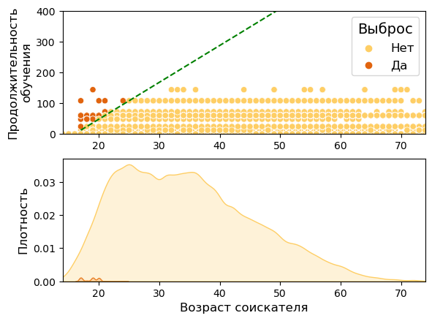
Приложение к слайду 8
study_month
Для подростков от 14 до 16 лет study_months = 0
Для остальных вводим переменные:
max_possible_edu - максимальное число месяцев обучения, которое может иметь соискатель (зависит от возраста)
diff_in_edu - разница между max_possible_edu и study_months
Удаляем diff_in_edu < -12 (погрешность возраста)

